Slide 1
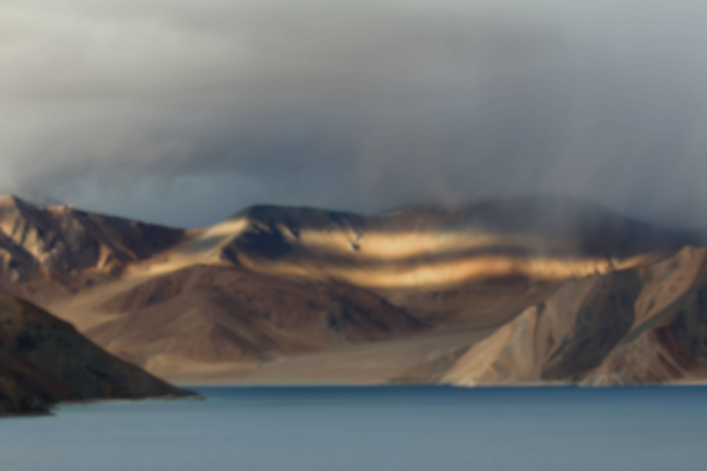
Даже если всё не так
Я знаю, это не финал
Ведь у Тебя есть лучше план
Чем представляю я в мечтах

Slide 2
Я знаю, за меня Ты
Когда вокруг все против
Моя надежда, Бог, в Тебе

Slide 3
Тебе я доверяю, доверяю
Не подведешь меня,
доверяю только Тебе

Slide 4
Что впереди не знаю я
Но верю, Ты свершил Свой план
Закрыв глаза, все отпущу
В Тебе надежду обрету

Slide 5
Шагая в неизвестность
Тебе только доверюсь
Моя надежда, Бог, в Тебе

Slide 6
Одно лишь знаю я
Что все в Твоих руках
И даже в малом Ты со мной всегда

Slide 7
Не бросишь Ты меня
Когда в смятении я
В Тебе окрепнет вновь
Душа моя

